Slide 1


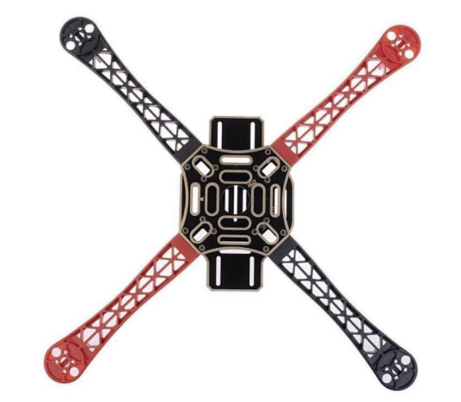
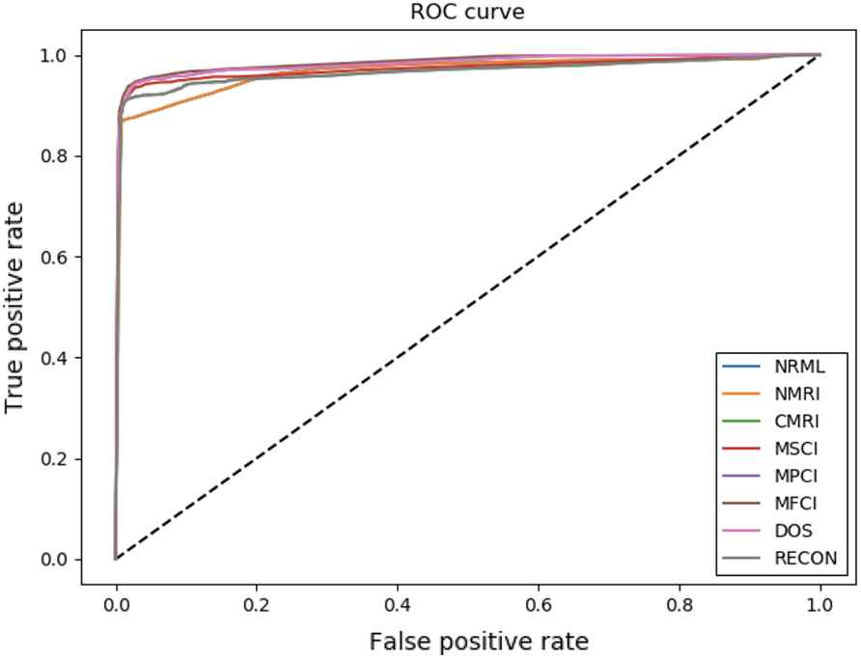
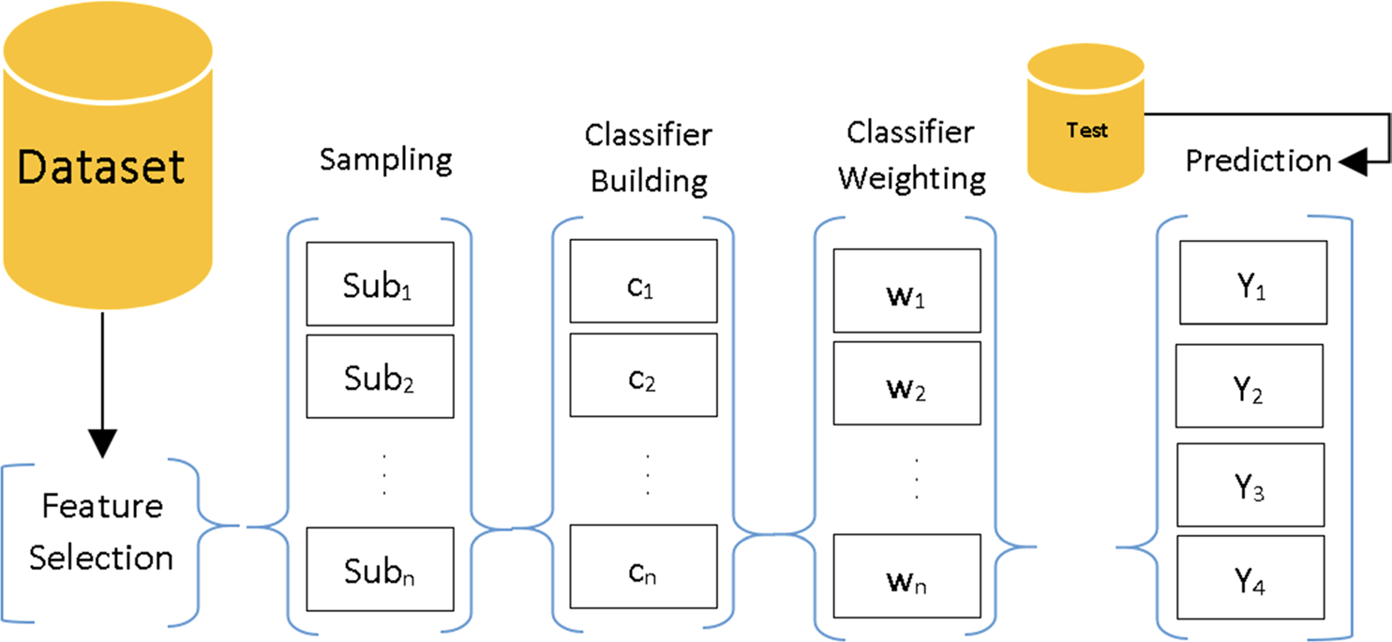

BİTİRME TEZİ TÜRKÇE BAŞLIĞI
(BİTİRME TEZİ İNGİLİZCE BAŞLIĞI)
NOT: Projesinde TÜBİTAK (BİDEB) 2209-A desteği almaya hak kazanan projelerin posterlerinde sağ üstteki bu TÜBİTAK logosu bulunacak, destek almayanlar bu logoyu, açıklamayı posterlerinden silecekler.
1. Öğrenci İsim & 2. Öğrenci İsim
Danışman: Dr. Öğr. Üyesi Merdan Özkahraman
…………………. Mühendisliği Bölümü
Isparta Uygulamalı Bilimler Üniversitesi, Teknoloji Fakültesi, Isparta
Mentor: (NOT: bu satıra dönem içerisinde duyurusu yapılan amaçlarla bir işletmeden veya mühendisten mentor desteği alındıysa, işletmenin/mühendisin adı yazılacak. Mentor yoksa bu satır boş bırakılmadan tamamen silinecek.)
Özet
Tüm doküman İki yana hizalı olmalıdır. Baskı yapılmadan önce danışmanın onayı alınmalıdır. Bu poster alanı doldurulmalıdır. Yazdığınız tez dökümanından faydalanılmalıdır. Tüm doküman Calibri 32 font özelliğinde olmalıdır. POSTER BOYUTLARI: Genişlik: 50 cm, Yükseklik: 70 cm renkli parlak kağıda sergiden bir gün önce bastırılmalıdır.
Özet kısmında projenin içeriği kısaca anlatılmalıdır. En az 100, en çok 300 karakter kullanılmalı ve 32 puntoda yazılmalıdır.
Araştırma Bulguları ve Tartışma
Projenin bölümleri çizelgeleri, denklemler ve çizimleri içerebilir. Akış şeması, blok şema, mantıksal tasarım şeması, geliştirilen arayüzlerden seçilerek kullanılabilir. Metinden çok görsel materyaller kullanılmalıdır. Görseller açıklanmalıdır.
Tablo 1. Tablo örneği
Sütun Başlığı | Sütun Başlığı
Veri satırı | Veri satırı
Veri satırı | Veri satırı
Giriş
Giriş kısmında konu hakkında kısa bilgiler verilmeli, çalışmanın amacı sosyal/ekonomik/teknik açıdan önemi ve hedefleri kısaca belirtilmelidir.
Materyal ve Metot
Materyal metot kısmında çalışma uygulamalı ve/veya deneysel bir çalışma ise uygulama, deney prosedürü/yöntemi anlaşılır bir şekilde açıklanmalıdır. Teorik bir çalışma yapılmışsa teorik yöntem detaylı bir şekilde açıklanmalıdır. Yapılan çalışmada kullanılan yöntem daha önce benzerleri yayınlanmış, gerçekleştirilmiş bir yöntem ise diğer çalışmaya atıf yapılarak bu çalışmanın diğer çalışmadan farkı belirtilmelidir.
Projenin bölümleri çizelgeleri, denklemler ve çizimleri içerebilir. Metinden çok görsel materyaller kullanılmalıdır, Görseller üzerinden açıklamalar yapılmalıdır.
Başka kaynaklardan alınan tüm tanımlar, denklemler, şekiller, resimler, tablolar vb. alıntılarda kaynak gösterilmelidir. Metin içerisinde kaynaklar parantez içerisinde; “(Soyisim, 2016)” biçiminde gösterilmelidir. Metin içerisinde kullanılan kaynakların tamamı son sayfada ve kronolojik sıra ile verilmelidir.
Kullanılan şekil ve tablolar ilgili açıklayıcı paragraflarda Şekil 1 de görüldüğü gibi, Tablo 1 de görülen.. Biçimlerinde atıflandırılmalıdır.
Şekil 2. Drone temel gövde
Şekil 3. Modelin ROC eğrisinin gösterimi
Sonuç ve Öneriler
Projeden elde edilen sonuçlar, öneriler ve gelecek çalışmalar hakkında bilgi verilir.
Kaynaklar
Bu bölüme seçilen en çok 5 kaynak aşağıdaki formatlara uygun biçimde yazılacak.
Kitap : Yazar, A., Yazar, B.C., Yıl. Kitabın Adı. Yayınevi Adı, Sayfa Sayısı, Basım Yeri.
Makale : Yazar, A., Yıl. Makale Adı. Dergi Adı, Cilt (Sayı), Sayfa Aralıkları.
Tez :Yazar, A., Yıl. Tez Adı. Üniversite Adı, Enstitü adı, YL/Dok. Tezi, Sayfa Sayısı, Yer.
Sempozyum ve kongre bildirileri
Yazar, A., Yıl. Bildiri Adı. Sempozyum Adı, Sempozyum Tarihi, Sempozyum Yeri, Sayfa Aralıkları.
Standartlar: Standart Numarası, Yıl. Standart Adı. Kurum, Yer.
İnternet kaynağı (Web Sitesi)
Yazar, A., Yıl. Makale Adı. Erişim Tarihi: Gün.Ay.Yıl. İnternet adresi.
Teşekkür
Bu bölümde mümkün olduğunca kısa tutulmalıdır. Teşekkür, genellikle çalışmanın yapılmasında maddi/teknik/malzeme desteği sağlayan kurum ve kişilere yapılmalıdır. Gerekmiyorsa bu bölüm posterden kaldırılmalıdır.
Şekil 1. Yapılan çalışmanın kavramsal şeması

